Slide 1
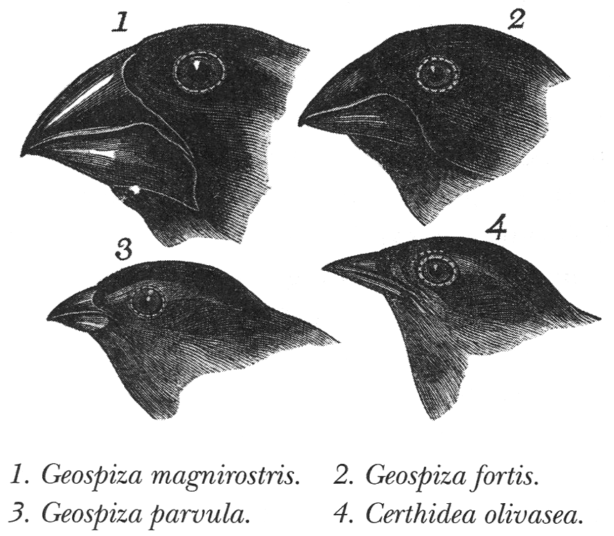
第14章 競争を生き抜く 生物多様性の創造における進化と絶滅
ガラパゴス諸島の異なる島々から得られたフィンチ．ダーウィンによるオリジナルの挿絵
Notes:
図14―6：エクアドル沖，ガラパゴス諸島の異なる島々から得られたフィンチ．ダーウィンによるオリジナルの挿絵．ダーウィンが気づいたのは，これらのフィンチは，気候が大きく異なる南アメリカの種と似ているが，互いに少しずつ異なることである．彼は次のように書いている．「生命の条件，島々の地質学的性質に類似性は何もない……実際，これらすべての点でかなりの相違がある．一方，ガラパゴス諸島とカーボベルデ諸島の間には，火山性の土壌，
気候，高度，島々の大きさなどにかなりの類似性がある．しかし，その生息動物はまったく異なっているのだ！ カーボベルデ諸島の生息動物は，アフリカのものと関係がある．同様に，ガラパゴスの生息動物は，アメリカのものと関係がある．」

Slide 2
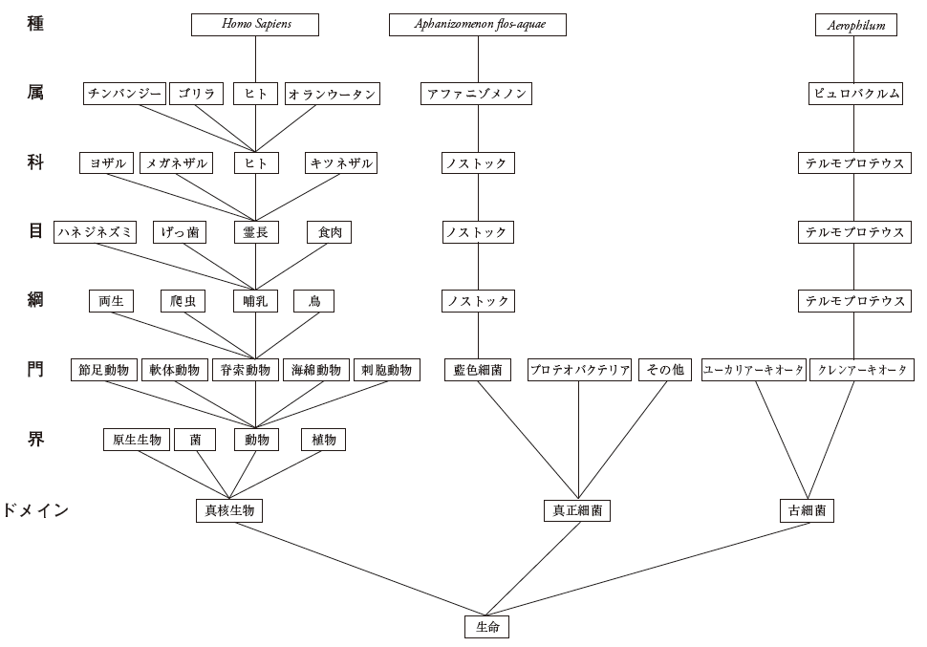
生物多様性の分類
18世紀の博物学者は，生物多様性を系統的に分類しようとした
20世紀，DNA解析により真核生物，真正細菌，古細菌の3つのドメインが確立した
Notes:
図14―1：現生生物の初期の分類スキーム．入れ子になった階層において，ドメインと界は最も大きな集合であり，種は最も具体的である．例えば，私たちはホモ・サピエンスである．動物界，脊索動物門，哺乳綱，霊長目，ヒト科，ホモ属，サピエンス種である．

Slide 3
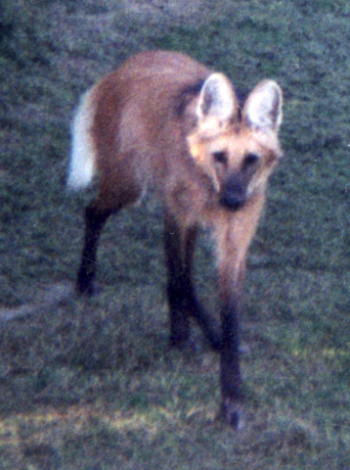
イヌ科（family Canidae）
動物界 脊椎動物亜門 哺乳綱 ネコ目(食肉目) イヌ亜目
Dhole
Cuon alpinus
Cape hunting dog
Lycaon pictus
Arctic fox
Alopex lagopus
Maned wolf
Chrysocyon jubatus
Fennec fox
Vulpes zerda
Notes:
Examples of groups of organisms that should all be classified together. They share certain common qualities. But we can make them even more similar than this…

Slide 4
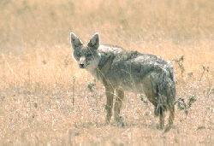
イヌ属（genus Canis）:7種
Black-backed jackal
Canis mesomelas
Coyote
Canis latrans
Gray wolf
Canis lupus
イエイヌはこの一亜種
Golden jackal
Canis aureus
Notes:
This is ONE of the genuses in the family Canidae. Then you go to the final level of species. So grouping on the basis of various levels of similarity leads to the overall classification structure. The largest differences happen at the level of “kingdom”

Slide 5
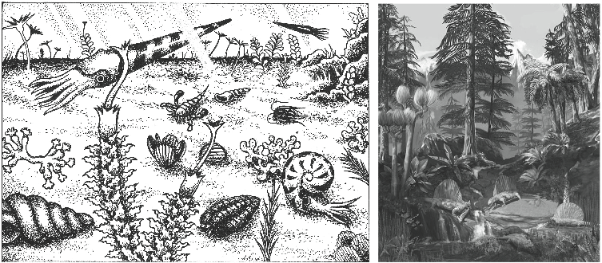
化石群
オルドビス紀（5億〜4億2,500万年前）
ペルム紀（2億9,900万〜2億5,100万年前）
化石群は特定の時代に生きていた生物の集合．層序の相互比較を可能にする
化石群に基づいて地質時代の区分と名前が定められた
Notes:
図14―3：地球の別の時代の大きく異なる化石生物群．左は，オルドビス紀生態系（5 億～4億2,500 万年前）の想像図．無脊椎動物が支配的で，脊椎動物や植物は存在しない （Figure © C. Langmuir）．
右は，ペルム紀（3 億～2 億5,000 万年前）の群集．複雑な植物，および優勢な爬虫類が見られる（Image © by Karen Carr (www.karencarr.com)）．
これら2つの時代の岩石は，完全に異なる化石群を持っており，それらは異なる大陸の岩石をひとつの層序にまとめる上で役に立つ．

Slide 6
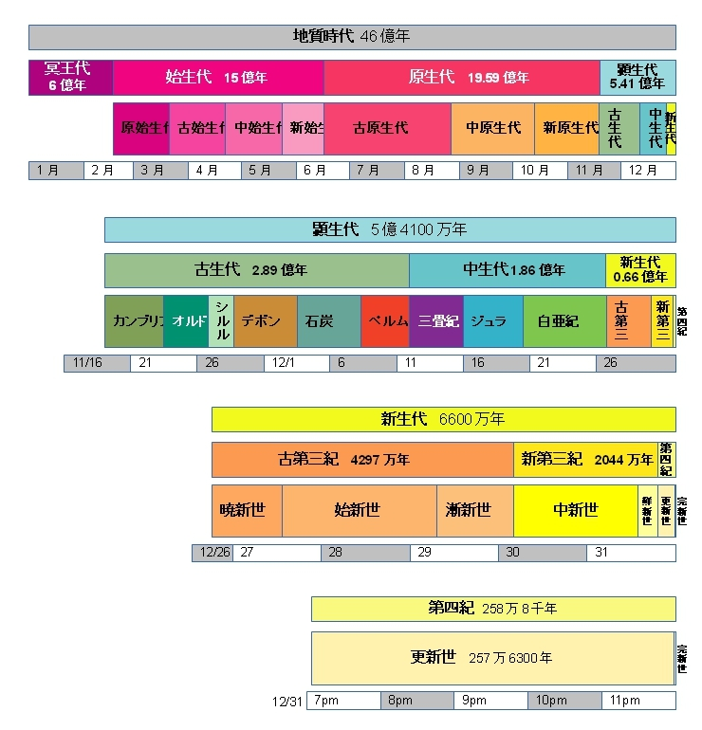
地質時代
肉眼で見える生物，多細胞生物
哺乳類と鳥類
人類（ヒト属）
http://ja.wikipedia.org/wiki/地質時代#mediaviewer/File:Earth_Calendar.jpg

Slide 7
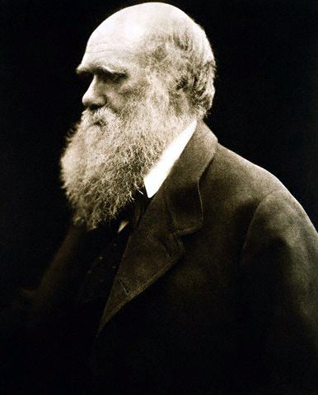
チャールズ・ロバート・ダーウィン
http://ja.wikipedia.org/wiki/チャールズ・ダーウィン#mediaviewer/File:Charles_Darwin_by_Julia_Margaret_Cameron.jpg
1809〜1882 イギリスの地質学者・生物学者
1831〜1836 ビーグル号航海に参加
1859 「種の起源」刊行：自然選択による進化
種の起原（上・下），八杉龍一訳，岩波文庫
ビーグル号航海記（上・中・下），島地威雄訳，岩波文庫

Slide 8
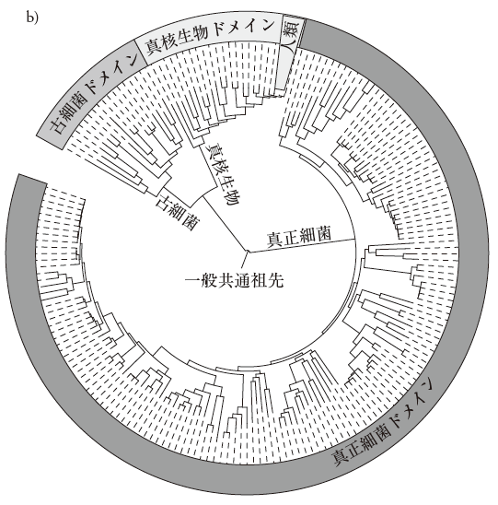
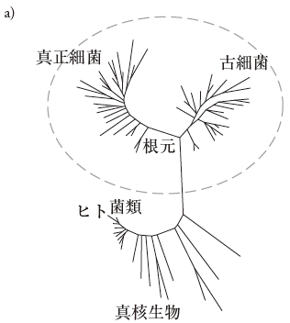
生命の樹
生命の樹 (Pace, Science 276 [1997]:734–40)
ゲノム配列に基づく，生命の樹のもうひとつの表現．中心が生命の樹の根元であり，生命の一般共通祖先に相当する．異なる陰の領域は，生命の3つのドメインを表す．生命の遺伝的多様性のほとんどは，単細胞生物に存在する
Notes:
図14―5：生命の樹の2つの現代的表現．（a）生命の樹（adapted from Pace, Science 276［ 1997］: 734―40）．（b）ゲノム配列に基づく，生命の樹のもうひとつの表現．中心が生命の樹の根元であり，生命の一般共通祖先に相当する．異なる陰の領域は，生命の3 つのドメインを表す．濃い灰色は真正細菌，灰色は古細菌，薄い灰色は真核生物である（原生生物，菌類，動物および植物を含む）．ホモ・サピエンス（ヒト）は，薄い灰色の領域の右端から二番目に位置している．生命の遺伝的多様性のほとんどは，単細胞生物に存在することに注意．（modified after iTOL: Interactive Tree Of Life; http://itol.embl.de/itol.cgi）

Slide 9
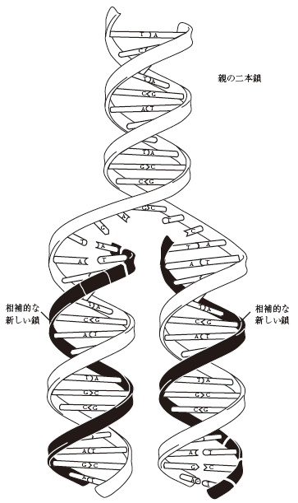
DNA革命
DNAは遺伝物質であり，種の特異性を支配し，遺伝形質にメカニズムを与える
突然変異は，DNA鎖の塩基配列の変化として現れる
DNA配列の漸進的変化は避けられないので，進化は現実の確率的過程である
DNAに基づいて定量的に種を同定し，生命の樹を構築できる
共通祖先から遺伝的差異が生じるのに要した時間を推定できる
Notes:
図14―7：DNA 複製の図解．DNA 複製は，遺伝形質と突然異変が，ひとつの世代から次の世代に伝わることを可能にする．

Slide 10
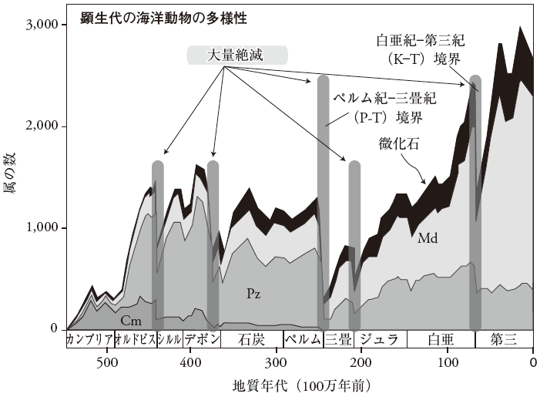
進化の半面としての絶滅
大量絶滅を除けば，バックグラウンドの絶滅速度は1年あたり約0.00001%
ひとつの種の平均寿命は1,000万年，半減期は690万年，すべての種の99%が4,600万年で絶滅する
現在の巨視的生物の絶滅速度は，1年あたり約0.1%
人類は絶滅速度を1万倍に加速した
海洋動物の属数の変化．Cmはカンブリア型動物，Pzは古生代型動物，Mdは現代型動物．カンブリア紀に特徴的な動物群は，ペルム紀-三畳紀境界（古生代-中生代境界）で永久に絶滅した
Notes:
図14―8：地質時代を通した異なる属の数の変化．属の数は顕生代を通して大きく増加したが，その全体的な増加は繰り返された急激な絶滅，すなわち大量絶滅によって中断されたことに注意．5 つの最大級の大量絶滅を灰色のバーで示す．Cm はカンブリア型の動物，Pz は古生代型の動物，Md は現代型の動物を表す．カンブリア紀に特徴的な動物群は，ペルム紀―三畳紀境界（古生代― 中生代境界）で永久に絶滅した．（Modified after Sepkoski, Bulletins of American Paleontology 363 (2002). See also strata. geology. wisc. edu/jack）

